Slide 1








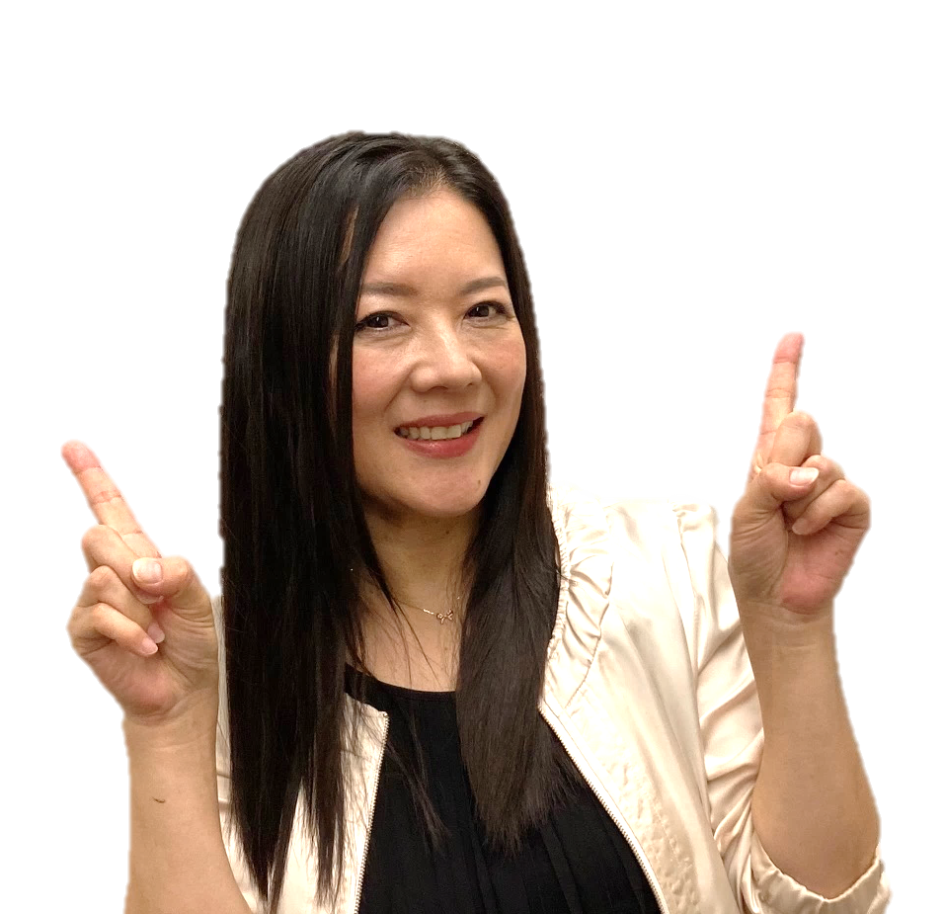


投票クイズ
なぞなぞ
文字埋め
クイズ
早口言葉
開催日時
2025年7月12日(土)
午後13時～午後13時30分

